Slide 1
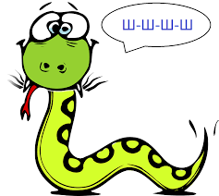
Вводим звук ш.

Slide 4
С пальчиками играем и чистоговорки повторяем

Slide 6
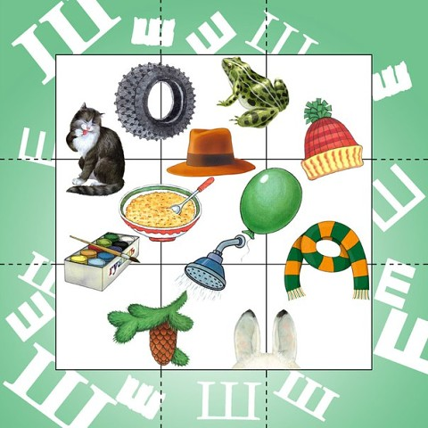
Опиши предмет. Какой? Какая?

Slide 9
Молодец!

